Slide 1

COPROSEPAT
Portrait de territoire
10 mai 2021

Slide 2
Observatoire régional de la santé du Grand Est
Association appartenant à un réseau national (1 ORS par région française)
17 salariés situés sur deux sites
  Strasbourg
  Vandœuvre-lès-Nancy
Aide à l’orientation et à l’évaluation des actions et politiques sanitaires, médico-sociales et sociales
Production d’études quantitatives et qualitatives
    Recueil, traitement et analyse des données quantitatives disponibles
    Enquête qualitatives

Slide 3
La mise en place du portrait de territoire

Slide 4
Objectif
Le portrait de territoire répond à la nécessité de connaître les forces et les faiblesses du territoire en matière d’offre et de besoins de soins afin d’orienter les décisions.
Il doit aider à identifier les complémentarités d’offre de soins pouvant exister entre les deux pays.
Les indicateurs recherchés recouvrent 3 thèmes :
  Indicateurs de cadrage démographiques et socio économiques
  Indicateurs décrivant l’état de santé
  Indicateurs décrivant l’offre de soins

Slide 5
Un travail de collaboration
L’ensemble des opérateurs impliqués dans le projet Coprosepat participe à la réflexion autour des indicateurs souhaitables
L’Observatoire de la santé de la province de Luxembourg et l’Observatoire régional de la santé du Grand Est s’occupent du recueil des données et de leur traitement.
Les travaux sont régulièrement présentés et discutés avec l’ensemble des opérateurs

Slide 6
Un travail de comparabilité des données
Les bases de données (recensements, bases administratives, …) sont généralement constituées de façon indépendante d’un pays à l’autre.
  Les logiques qui mènent à leur création sont donc souvent différentes
  Les données recherchées sont également souvent différentes
Le travail de comparaison consiste à repérer :
  Quel champ est couvert par un indicateur
  Quelle population est exclue
  Les limites de l’indicateur
Ce travail permet :
  D’exclure les indicateurs non comparables
  Prendre des précautions dans l’interprétation des résultats

Slide 7
Les étapes de la construction du portrait de territoire
Constitution d’une liste d’indicateurs existants de chaque côté de la frontière
Les indicateurs n’existants pas ou n’étant pas accessibles dans les deux pays sont éliminés de cette première liste
Description des indicateurs (champ couvert, limites, …) afin de vérifier leur comparabilité
Sélection des indicateurs comparables de chaque côté de la frontière
Recherche des données des indicateurs sélectionnés
Constitution du tableau de bord
Rédaction du portrait de territoire

Slide 8
Les productions

Slide 9
Le tableau de bord
130 indicateurs :
  Sociodémographie, Etat de santé, Offre de soins
  Décliné sur 5 territoires :
Tableaux en ligne :
https://coprosepat.eu/realisation-dun-diagnostic-partage-sante-du-territoire-frontalier/

Slide 10
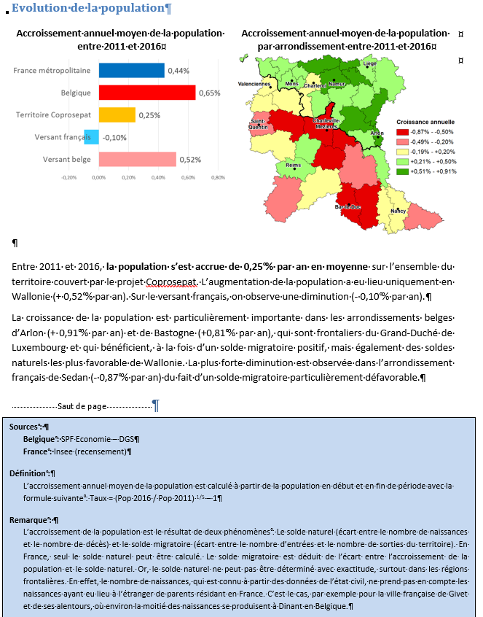
Le portrait de territoire
Reprend les principaux indicateurs du tableau de bord
16 fiches thématiques d’une page chacune
Composées de :
  Graphique
  Carte de répartition par arrondissement
  Commentaire
  Description de la source
  Remarques, limites à la comparaison …
Prochainement en ligne : https://coprosepat.eu/realisation-dun-diagnostic-partage-sante-du-territoire-frontalier/

Slide 11
Principaux résultats

Slide 12
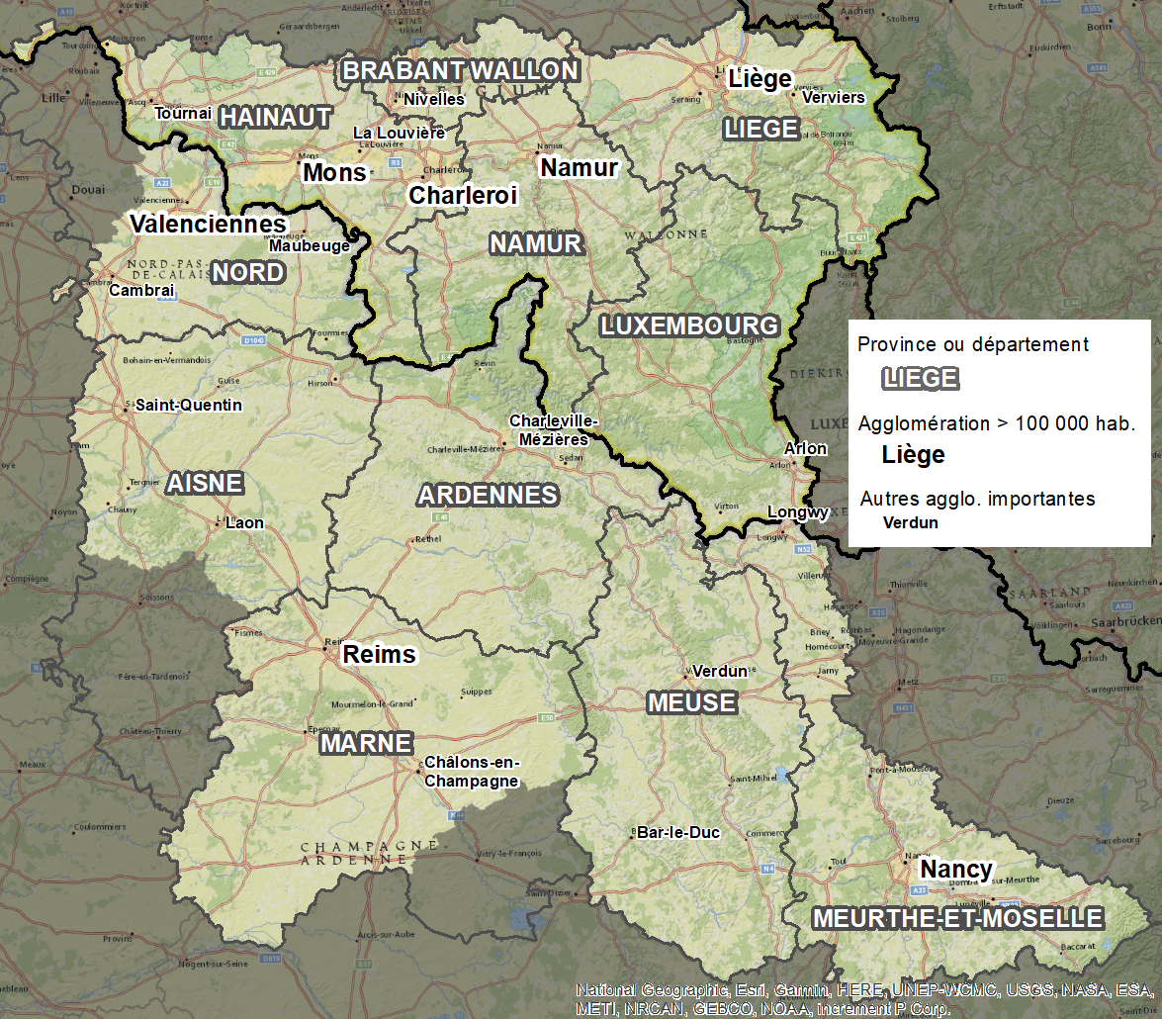
Le territoire
6 443 000 d’habitants
- 3 618 000 sur le versant belge
- 2 825 000 sur le versant français
Densité plus importante sur le versant belge (213 hab / km²) que sur le versant français (93 hab / km²)
Le versant belge est moins rural (33%) que le versant français (41 %).

Slide 13
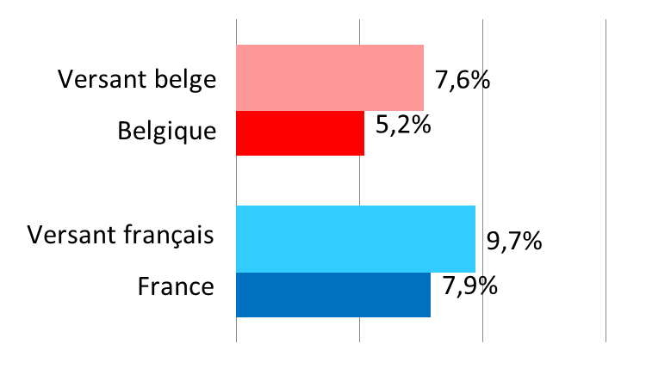
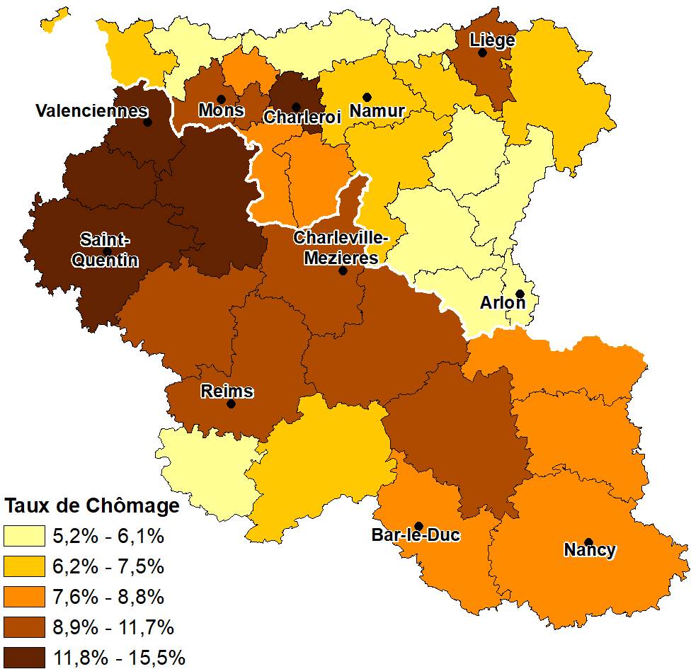
Un territoire défavorisé sur le plan socio-économique
Taux de chômage au 4ème trimestre 2019
Taux de chômage en 2018

Slide 14
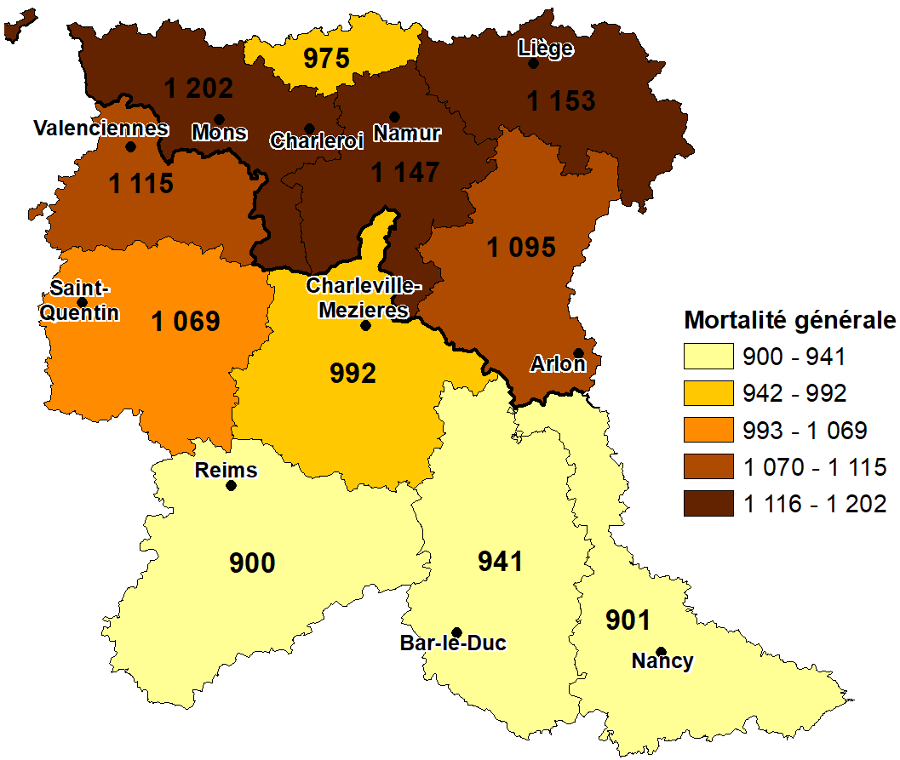
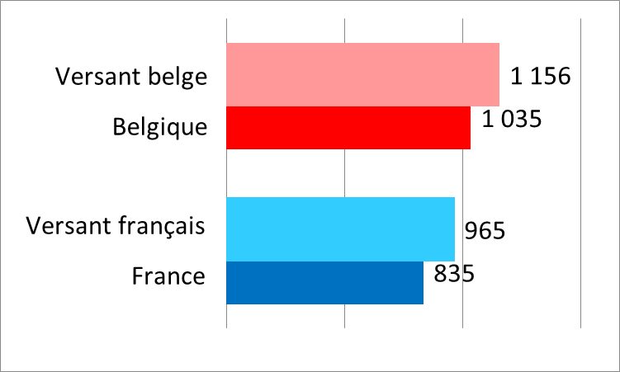
Un niveau de mortalité relativement élevé
Taux standardisés de mortalité 2011-2015
Sur le versant belge, la surmortalité est principalement due aux
Maladies cardiovasculaires (20%), cancers(20%), maladies respiratoires (11%), causes externes (7%)
Sur le versant français, la surmortalité est principalement due aux
maladies cardiovasculaires (23%), cancers (15%), maladies respiratoires (14%), causes externes (14%)

Slide 15
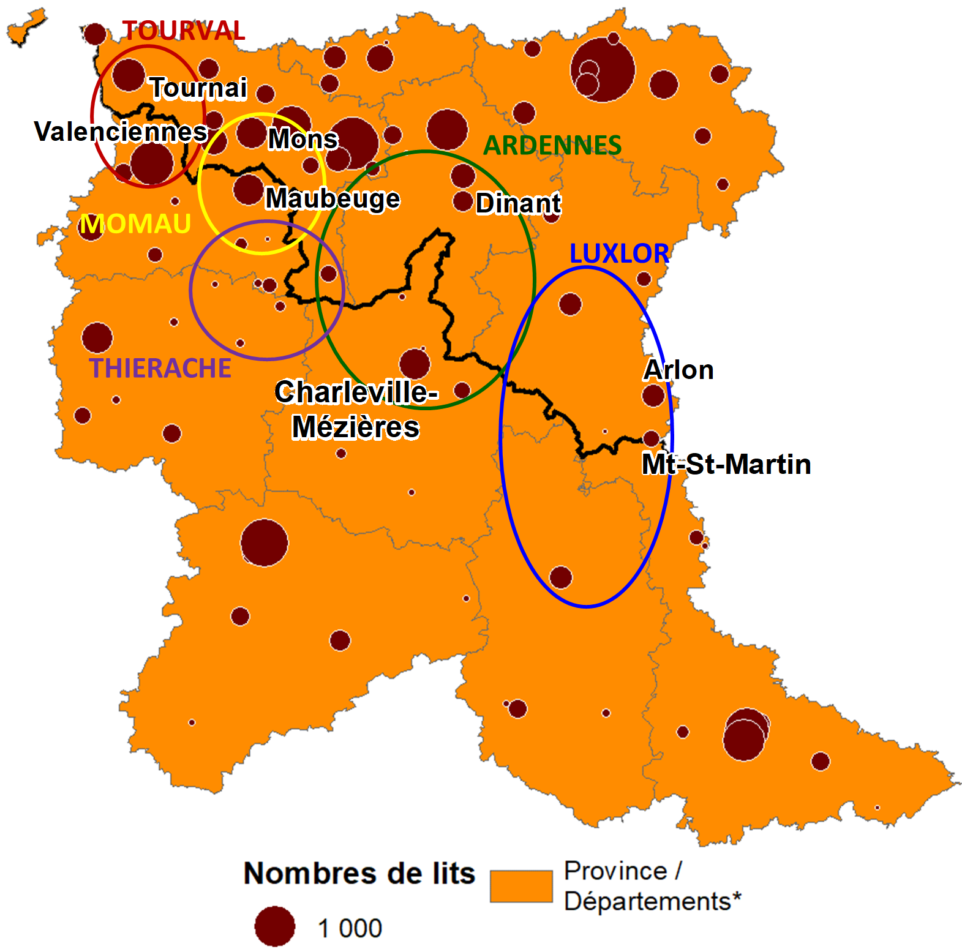
Offre de soins : des complémentarités transfrontalières
Hôpitaux de court séjour et ZOAST
ZOAST :
Zones Organisées d’Accès aux Soins Transfrontaliers
Quelques exemples de complémentarités transfrontalières :
Givet est à 60 min. de l’hôpital de Charleville-Mézières par la route,
mais à 30 min. de l’hôpital de Dinant
Le SMUR de Mont-Saint-Martin intervient dans les communes belges a proximité

